Slide 1
АШАН Россия
Информация о компании

Slide 2
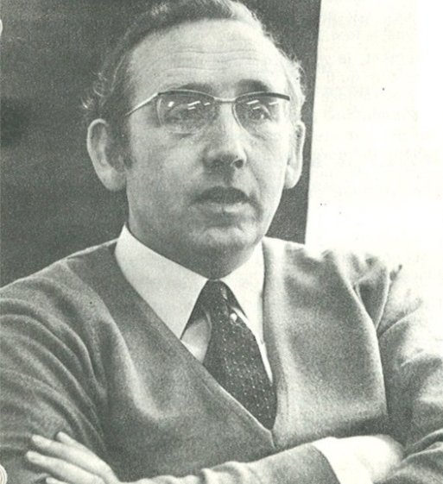
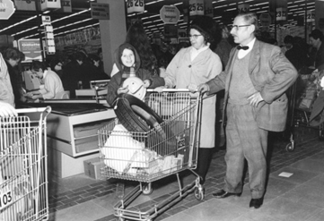
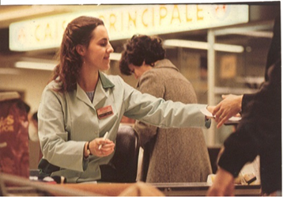
Создание компании
АШАН Холдинг – семейная компания
Основатель: Жерар Мюлье
Основана во Франции в городе Рубе
Год основания: 1961
15 лет на рынке России (с 2002 года)

Slide 3
Auchan Holding в мире
965 гипермаркетов
11
место среди дистрибьюторов продовольственных товаров в мире (исследование Deloitte, январь 2015)
2 877 супермаркетов
379 торговых центров
17
cтран присутствия
7,7 млн клиентов Банк Аккорд в 11 странах
337 800
cотрудников
15,8 млн клиентов других направлений
(E-commerce, Drive, Alinéa и Little Extra)
Notes:
Сверить данные

Slide 4
АШАН Россия Мультиформатность и многоканальность
63
классических гипермаркета
112 городов присутствия
30
АШАН Сити
43 000 сотрудников
11
Наша Радуга
190
супермаркетов
475 млн клиентов за 2016 год
12
магазинов формата
«у дома»
4 000
пунктов доставки
Auchan.ru
Notes:
Сверить данные
города присутствия:
Москва, Санкт-Петербург, Арзамас, Балашов, Барнаул, Волгоград, Воронеж, Екатеринбург, Иваново, Ижевск, Казань, Калуга, Кострома, Кузнецк, Краснодар, Липецк, Нижний Новгород, Новосибирск, Омск, Пенза, Пермь, Ростов-на-Дону, Рязань, Самара, Саратов, Симферополь, Тамбов, Тольятти, Тюмень, Уфа, Ульяновск, Челябинск, Ярославль

Slide 5
АШАН Россия.история
АШАН Россия – один из лидеров российского рынка. Компания обладает международными сертификатами качества в области производства и реализации продовольственных и непродовольственных товаров, а также сертификатом качества системы экологического менеджмента. Трижды компания была признана Лучшим работодателем года.
С декабря 2015 года после изменения структуры Группы АШАН в мире АШАН Россия объединила три направления: гипермаркеты (классические гипермаркеты АШАН, АШАН Сити, НАША Радуга), супермаркеты АТАК и магазины формата «у дома», Интернет-торговлю.
2002
Состоялось открытие первого гипермаркета АШАН в подмосковном городе Мытищи. В течение 4-х лет АШАН открывает еще 6 гипермаркетов.
Успех гипермаркетов в Москве, их огромная популярность среди клиентов способствовали в 2006 году началу регионального развития АШАН. В течение года были открыты гипермаркеты в Нижнем Новгороде, Екатеринбурге и Санкт-Петербурге. Именно региональное развитие стало приоритетом в развитии АШАН на ближайшее время.

Slide 6
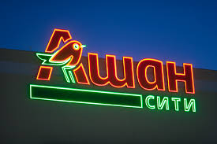
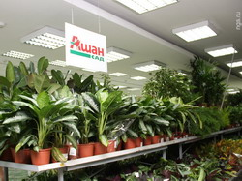
АШАН Россия.история
2007
АШАН Россия заключает договор с турецкой компанией Enka о передаче гипермаркетов сети «Рамстор». Согласно достигнутому соглашению АШАН приобретает в собственность 1 гипермаркет, а на остальные 11 магазинов получает долгосрочные права аренды.
2008
Интеграция сети «Рамстор», а также запуском нового формата «АШАН Сити» - гипермаркетов шаговой доступности.
2009
АШАН Россия открывает АШАН Сад и «Наша Радуга» в Пензе и Калуге. Благодаря положительным результатам, полученным после двухлетнего тестирования формата, было принято решение о его дальнейшем развитии в других регионах.

Slide 7
АШАН Россия.история
2010
В АШАН Россия стартовала программа акционирования для сотрудников.
Она является одним из воплощений политики разделения улучшенных результатов (РУР). Каждый сотрудник магазина вне зависимости от должности получает денежные отчисления (ежемесячные и ежегодные) на созданный компанией сберегательный счет при условии превышения данным магазином финансовых показателей предыдущего периода.
Сегодня из 43 000 сотрудников более 28 800 являются акционерами компании АШАН Россия.
2010
Состоялся запуск интернет-продаж. На сегодняшний день на территории России расположено более 2000 пунктов доставки интернет-заказов.
2012
Между АШАН и METRO GROUP была подписана сделка о передаче предприятий Реал в Центральной и Восточной Европе, в ходе которой к АШАН Россия переходят 16 гипермаркетов Реал. Реорганизация гипермаркетов завершилась в 2013 году.

Slide 8
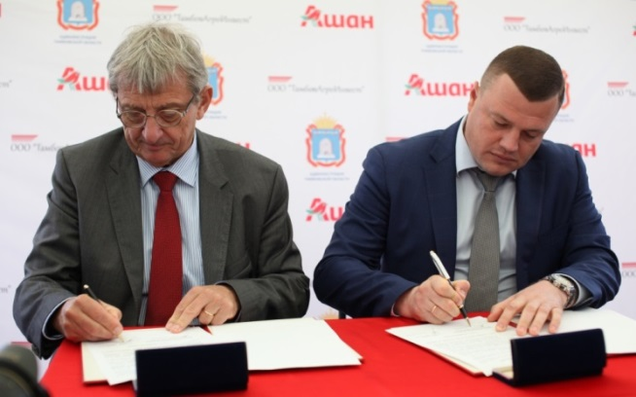
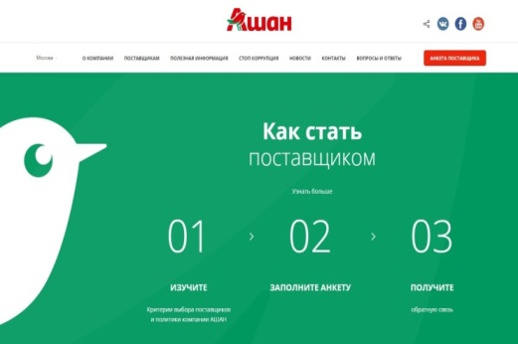
АШАН Россия.история
2015
Компания АШАН Россия запускает новый проект Фильеры и начинает строительство Разделочного цеха по переработке мяса в Тамбовской области. Фильеры - это технологические цепочки производства полного цикла – от выращивания скота до поступления конечного продукта на прилавки гипермаркета. Модель предполагает прозрачность и эффективность, что способствует экономическому развитию регионов.
Она позволит поддержать предприятия малого и среднего бизнеса, предоставить им возможность сотрудничества с крупными ритейлерами; расширить ассортимент мясной продукции и адаптировать его под потребности клиентов; обеспечить высокое качество продукции. Первое направление фильер АШАН Россия – производство мяса крупного рогатого скота и свиней.
Май 2016 года. В АШАН Россия стартовал проект «Голос поставщика». На сайте в открытом доступе размещена информация об условиях сотрудничества, критериях оценки поставщиков, порядке поставки и приемки товара, датах и времени проведения «Дней поставщиков» и иных событий, касающихся партнерства. Для вопросов создана форма обратной связи, а также информационная и техническая поддержка по «Горячей линии».

Slide 9
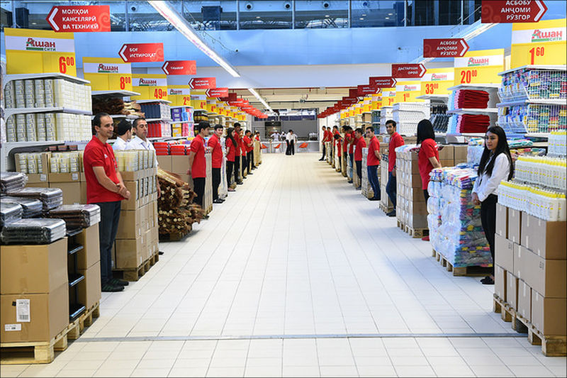
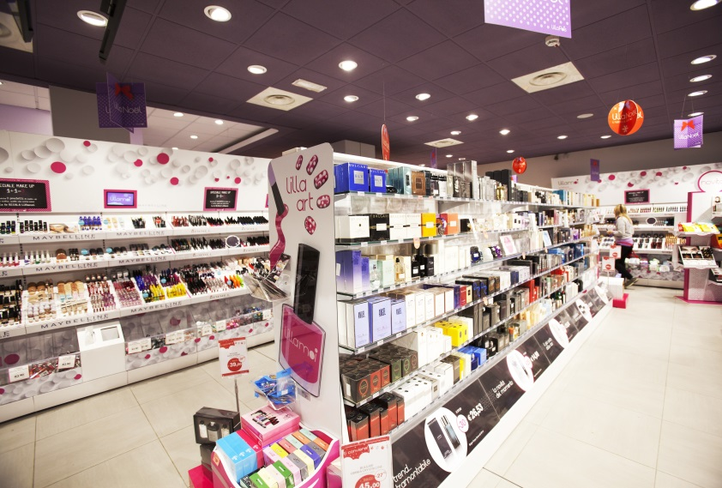
АШАН Россия.история
22 июня 2016 года. АШАН Россия открыл первый гипермаркет по франшизе в Таджикистане. в Душанбе. Франчайзи проекта стал давний партнер Auchan Retail во Франции и Польше - компания SCHIEVER.
20 июня 2016 год. АШАН Россия открыла первый дрогери магазин «Lillapois Beauty». LillaPois Beauty Сокольники стал первым магазином дрогери сети в России. Ранее проект успешно прошел тест в Италии, где уже работает около 50 магазинов.

Slide 10
Организационная структура
АШАН Россия
Гипермаркеты
Суперсторы
Супермаркеты
Магазины у дома
АШАН
НАША Радуга
АШАН Сити
АШАН Супермаркет
Мой АШАН
Гипермаркет от 8 000 м2 и выше
Гипермаркет экономичного формата
от 3 000 м2 до 5 000 м2
Гипермаркет свежих продуктов от 2 000 м2 до 6 000 м2
Супермаркет от 600 м2 до 2 000 м2
Каждый День
Lillapois
Магазин у дома до 600 м2

Slide 11
Награды
2016 - победитель в номинации «Самое динамичное развитие СТМ» и лауреат в номинации «Лучшая PRIVATE LABEL по мнению покупателей» Премии по собственным торговым маркам Private Label Awards (by IPLS). АШАН - «Лучшая иностранная компания, работающая на российском рынке» (ежегодная Национальная Премия ТПП РФ в области предпринимательской деятельности «Золотой Меркурий»). АШАН – «Марка №1» в России в категории «Сеть гипермаркетов». АШАН - победитель конкурса «Московское качество».
2015 – победитель в номинации «Компания года: Россия, Белоруссия и Казахстан» на IX ежегодной премии Retail Grand Prix.
2014 – АШАН – «Марка №1» в России в категории «Сеть гипермаркетов». АШАН – победитель в номинации «Лучший контроль качества в сети».
2013 – Конкурс «Сладких дел мастер» и проект летнего детского лагеря «Мир вокруг нас» включены в каталог «Лучшие социальные проекты России 2013».
2012 – АШАН – «Марка №1» в России в категории «Сеть гипермаркетов».
2011 – «Наша Радуга» признана Лучшей розничной концепцией года.
2010 – Премия за «Лучшую технологическую инновацию» – систему касс гипермаркетов «Радуга».

Slide 12
Социальная ответственность
Благотворительный фонд «Поколение АШАН» - некоммерческая организация, которая была создана компанией АШАН Ритейл Россия в 2011 году.
Цель фонда – поддержка детей и молодежи, образовательных проектов, содействие в укреплении семейных ценностей.
За 5 лет существования фонда реализовано более 300 проектов в 33 регионах России на сумму свыше 250 млн рублей: построены игровые площадки, отремонтированы и оборудованы различные детские учреждения, приобретены сложные медицинские аппараты для больниц, спортивный инвентарь и экипировка для спортивных школ.
Фонд оказывает помощь детям, подросткам и молодёжи до 25 лет по следующим программам-направлениям:
Содействие развитию образования в областях: торговое дело, логистика, маркетинг, экономика и других смежных с торговлей дисциплинах
Поддержка детей в трудной жизненной ситуации (сироты, дети, оставшиеся без попечения родителей, инвалиды, находящиеся
на реабилитации, проходящие лечение и др.)
Содействие развитию спорта и пропаганда здорового образа жизни

Slide 13
Спасибо за внимание!

